Slide 1
5장
확률

Slide 2
확률
여러 가지 가능한 결과 중 하나가 일어나는 실험에서, 그 중 일부가 일어날 가능성을 0과 1 사이의 값으로 나타낸 것
예) 주사위를 던지는 실험에서 3의 배수가 나올 확률
확률에 대한 기본 용어
표본공간(sample space, Ω): 실험에서 일어날 수 있는 모든 결과들의 집합
근원사건(elementary event, ω): 실험에서 일어날 수 있는 개개의 결과
사건(event, A): 어떤 특성을 갖는 결과들의 집합 (표본공간의 부분집합)
P(A): 사건 A가 발생할 확률

Slide 3

확률
예) 동전을 두 번 던지는 실험
Ω = {HH, HT, TH, TT}
$ω_{1}$=HH, $ω_{2}$=HT, $ω_{3}$=TH, $ω_{4}$= TT
A = 앞면이 1번 나오는 사건 = {HT, TH}
P(A) = 앞면이 1번 나올 확률 = 2/4

Slide 4
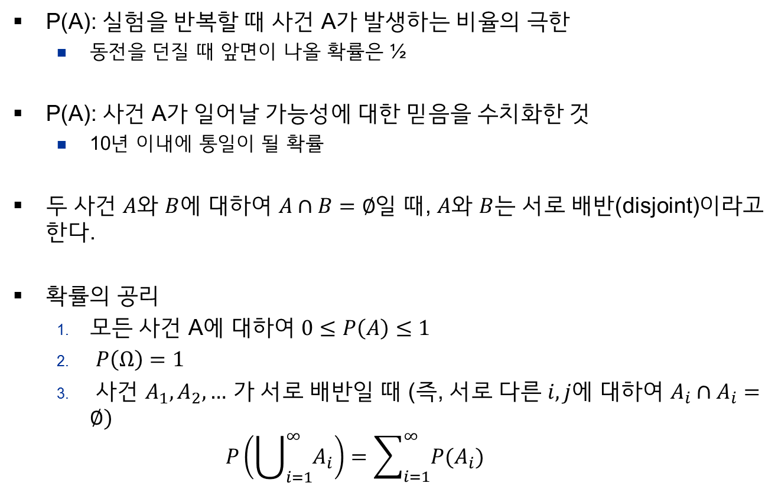
확률의 의미와 확률의 공리
P(A): 실험을 반복할 때 사건 A가 발생하는 비율의 극한
동전을 던질 때 앞면이 나올 확률은 ½
P(A): 사건 A가 일어날 가능성에 대한 믿음을 수치화한 것
10년 이내에 통일이 될 확률
두 사건 $A$와 $B$에 대하여 $A∩B=∅$일 때, $A$와 $B$는 서로 배반(disjoint)이라고 한다.
확률의 공리
모든 사건 A에 대하여 $0≤P\left(A\right)≤1$
$P\left(Ω\right)=1$
사건 $A_{1}, A_{2}, …$ 가 서로 배반일 때 (즉, 서로 다른 $i, j$에 대하여 $A_{i}∩A_{i}=∅)$ $P\left(\bigcup_{i=1}^{∞}{A_{i}}\right)=\sum_{i=1}^{∞}{P(A_{i})}$

Slide 5
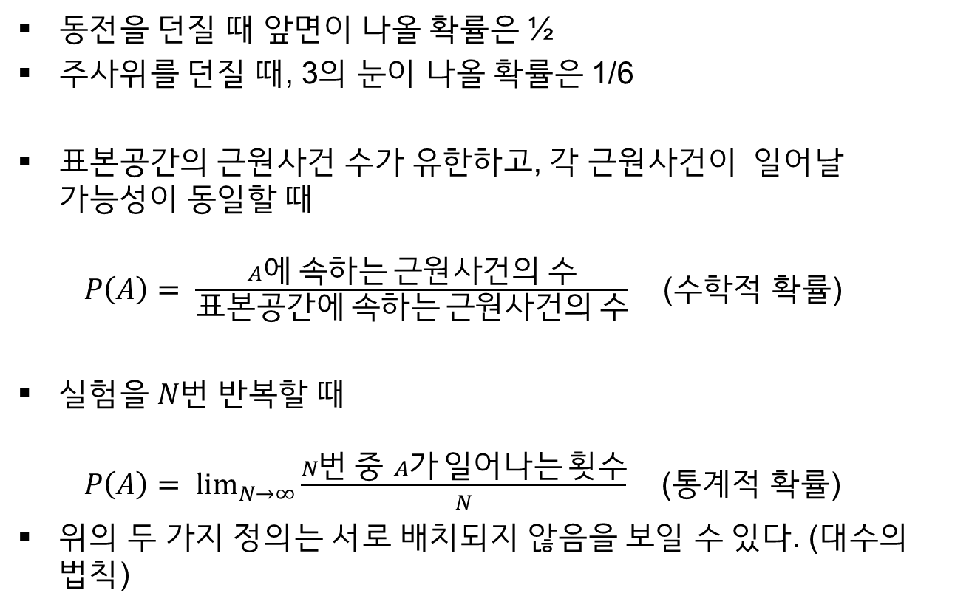
확률의 계산
동전을 던질 때 앞면이 나올 확률은 ½
주사위를 던질 때, 3의 눈이 나올 확률은 1/6
표본공간의 근원사건 수가 유한하고, 각 근원사건이 일어날 가능성이 동일할 때 $P\left(A\right)= \frac{A에 속하는 근원사건의 수}{표본공간에 속하는 근원사건의 수}$ (수학적 확률)
실험을 $N$번 반복할 때 $P\left(A\right)= \lim_{N→∞}{\frac{N번 중 A가 일어나는 횟수}{N}}$ (통계적 확률)
위의 두 가지 정의는 서로 배치되지 않음을 보일 수 있다. (대수의 법칙)

Slide 6
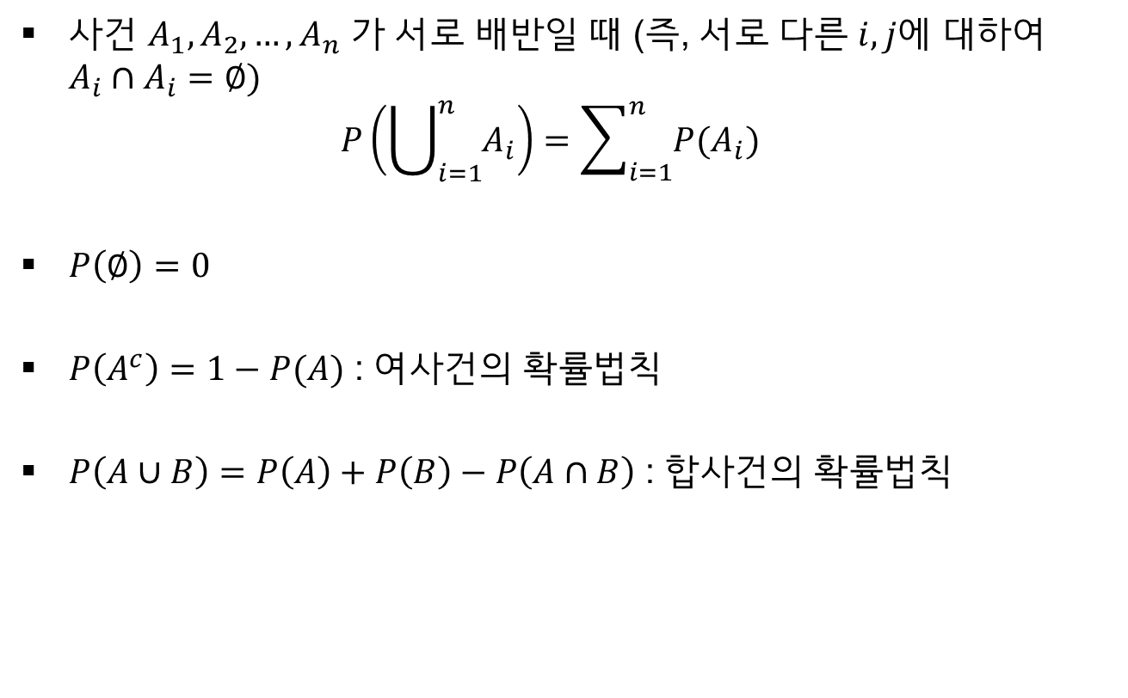
확률의 법칙
사건 $A_{1}, A_{2}, …, A_{n}$ 가 서로 배반일 때 (즉, 서로 다른 $i, j$에 대하여 $A_{i}∩A_{i}=∅)$ $P\left(\bigcup_{i=1}^{n}{A_{i}}\right)=\sum_{i=1}^{n}{P(A_{i})}$
$P\left(∅\right)=0$
$P\left(A^{c}\right)=1−P(A)$ : 여사건의 확률법칙
$P\left(A∪B\right)=P\left(A\right)+P\left(B\right)−P\left(A∩B\right)$ : 합사건의 확률법칙

Slide 7
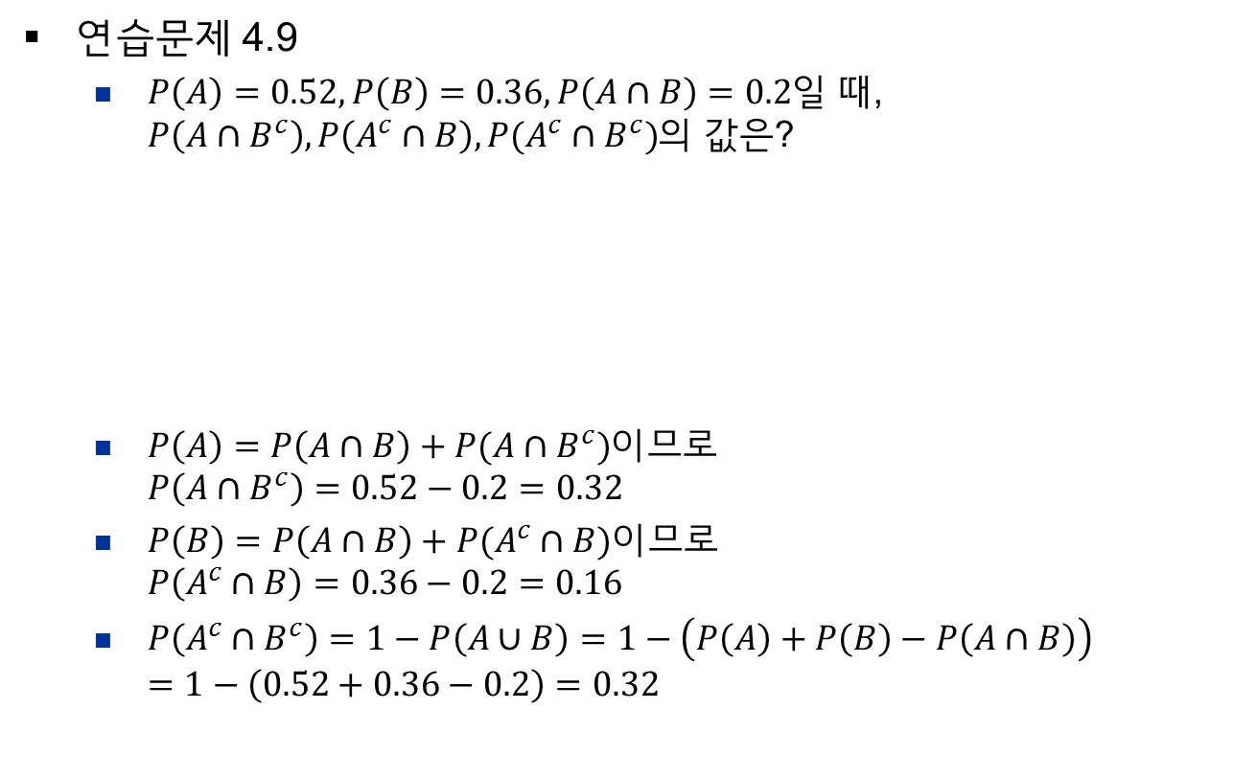
확률의 법칙
연습문제 4.9
$P\left(A\right)=0.52, P\left(B\right)=0.36, P\left(A∩B\right)=0.2$일 때, $P\left(A∩B^{c}\right), P\left(A^{c}∩B\right), P(A^{c}∩B^{c})$의 값은?
$P\left(A\right)=P\left(A∩B\right)+P(A∩B^{c})$이므로 $P\left(A∩B^{c}\right)=0.52−0.2=0.32$
$P\left(B\right)=P\left(A∩B\right)+P(A^{c}∩B)$이므로 $P\left(A^{c}∩B\right)=0.36−0.2=0.16$
$P\left(A^{c}∩B^{c}\right)=1−P\left(A∪B\right)=1−\left(P\left(A\right)+P\left(B\right)−P\left(A∩B\right)\right)$ $=1−\left(0.52+0.36−0.2\right)=0.32$
0.32
0.2
0.16

Slide 8
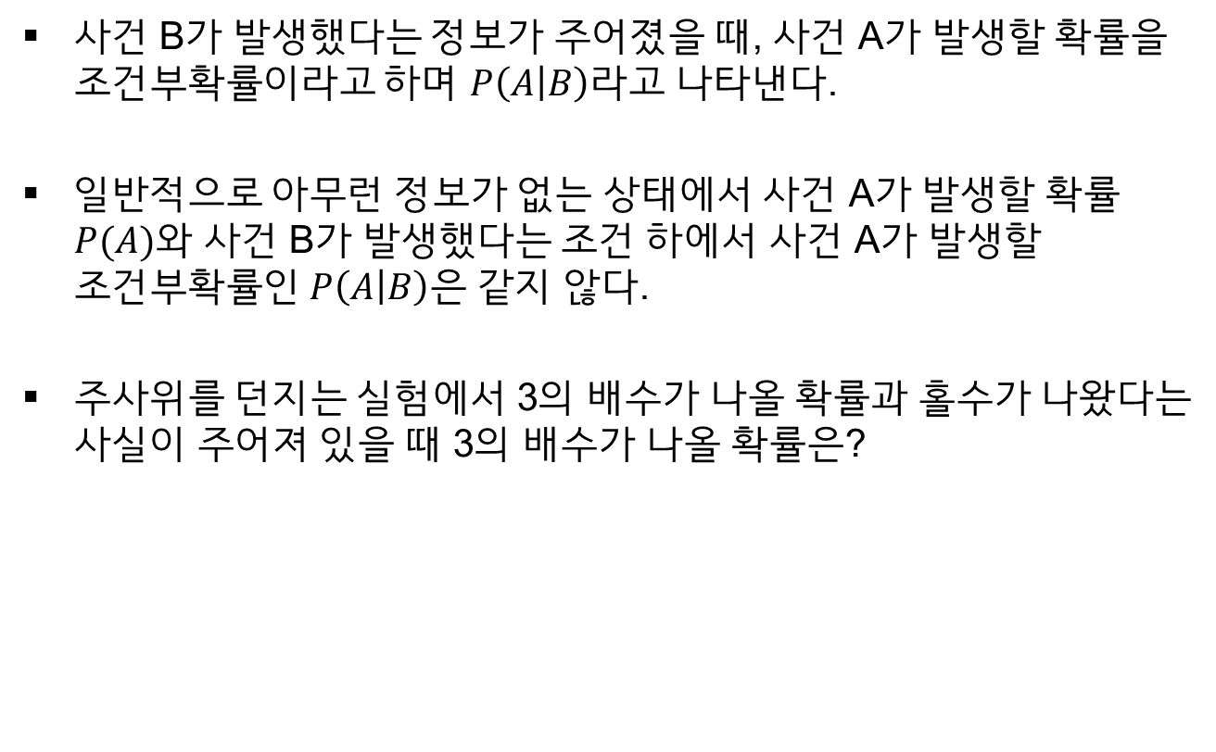
조건부확률(conditional probability)
사건 B가 발생했다는 정보가 주어졌을 때, 사건 A가 발생할 확률을 조건부확률이라고 하며 $P\left(A | B\right)$라고 나타낸다.
일반적으로 아무런 정보가 없는 상태에서 사건 A가 발생할 확률 $P(A)$와 사건 B가 발생했다는 조건 하에서 사건 A가 발생할 조건부확률인 $P\left(A | B\right)$은 같지 않다.
주사위를 던지는 실험에서 3의 배수가 나올 확률과 홀수가 나왔다는 사실이 주어져 있을 때 3의 배수가 나올 확률은?

Slide 9
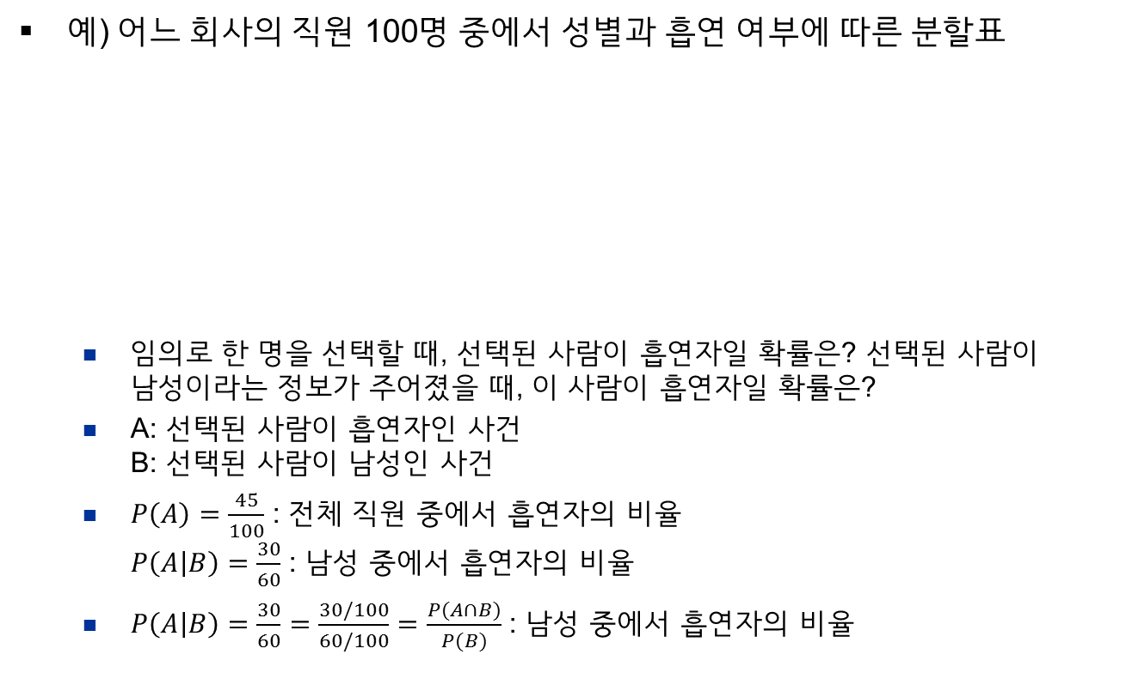
조건부확률
예) 어느 회사의 직원 100명 중에서 성별과 흡연 여부에 따른 분할표
임의로 한 명을 선택할 때, 선택된 사람이 흡연자일 확률은? 선택된 사람이 남성이라는 정보가 주어졌을 때, 이 사람이 흡연자일 확률은?
A: 선택된 사람이 흡연자인 사건 B: 선택된 사람이 남성인 사건
$P\left(A\right)=\frac{45}{100}$ : 전체 직원 중에서 흡연자의 비율 $P\left(A | B\right)=\frac{30}{60}$ : 남성 중에서 흡연자의 비율
$P\left(A | B\right)=\frac{30}{60}=\frac{30/100}{60/100}=\frac{P(A∩B)}{P(B)}$ : 남성 중에서 흡연자의 비율
 | 흡연 비흡연 | 합계
남 녀 | 30 30 15 25 | 60 40
합계 | 45 55 | 100

Slide 10
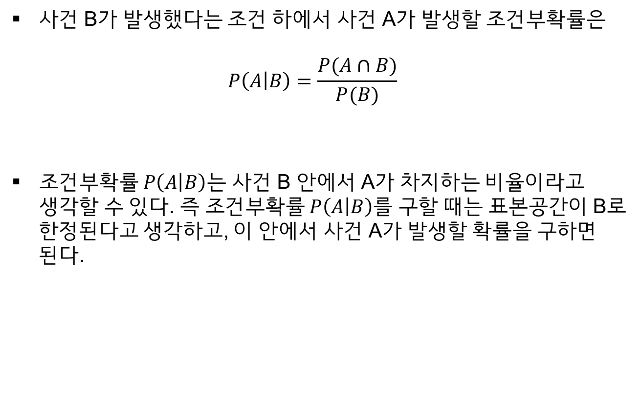
조건부확률
사건 B가 발생했다는 조건 하에서 사건 A가 발생할 조건부확률은 $P\left(A | B\right)=\frac{P(A∩B)}{P(B)}$
조건부확률 $P\left(A | B\right)$는 사건 B 안에서 A가 차지하는 비율이라고 생각할 수 있다. 즉 조건부확률 $P\left(A | B\right)$를 구할 때는 표본공간이 B로 한정된다고 생각하고, 이 안에서 사건 A가 발생할 확률을 구하면 된다.

Slide 11
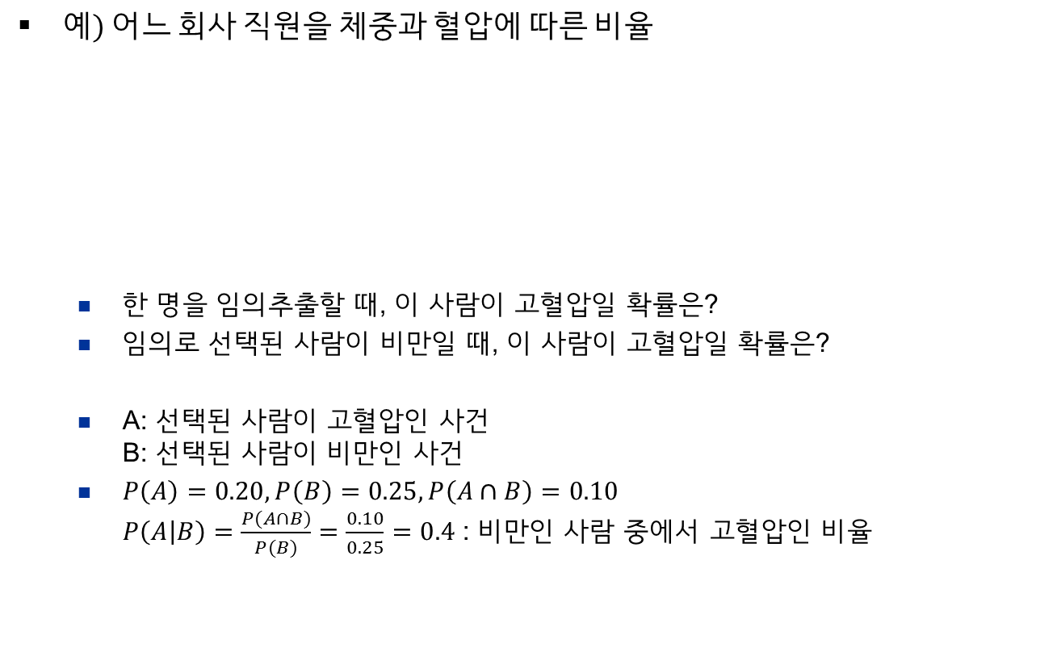
조건부확률
$예) 어느 회사 직원을 체중과 혈압에 따른 비율$
한 명을 임의추출할 때, 이 사람이 고혈압일 확률은?
임의로 선택된 사람이 비만일 때, 이 사람이 고혈압일 확률은?
A: 선택된 사람이 고혈압인 사건 B: 선택된 사람이 비만인 사건
$P\left(A\right)=0.20, P\left(B\right)=0.25, P\left(A∩B\right)=0.10$ $P\left(A | B\right)=\frac{P(A∩B)}{P(B)}=\frac{0.10}{0.25}=0.4$ : 비만인 사람 중에서 고혈압인 비율
 | 비만 정상 정상 이하 | 합계
고혈압 정상 혈압 | 0.10 0.08 0.02 0.15 0.45 0.20 | 0.20 0.80
합계 | 0.25 0.53 0.22 | 1.00

Slide 12
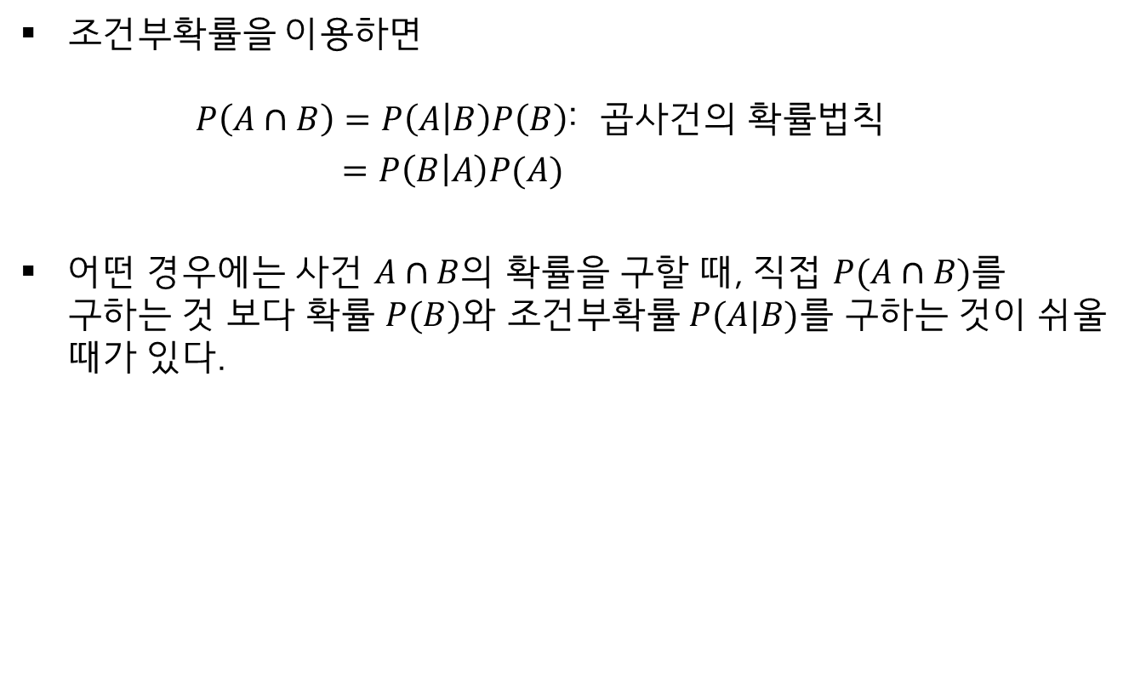
곱사건의 확률법칙
조건부확률을 이용하면 $P\left(A∩B\right)=P\left(A | B\right)P\left(B\right)$: 곱사건의 확률법칙
$=P\left(B | A\right)P(A)$
어떤 경우에는 사건 $A∩B$의 확률을 구할 때, 직접 $P(A∩B)$를 구하는 것 보다 확률 $P(B)$와 조건부확률 $P(A|B)$를 구하는 것이 쉬울 때가 있다.

Slide 13
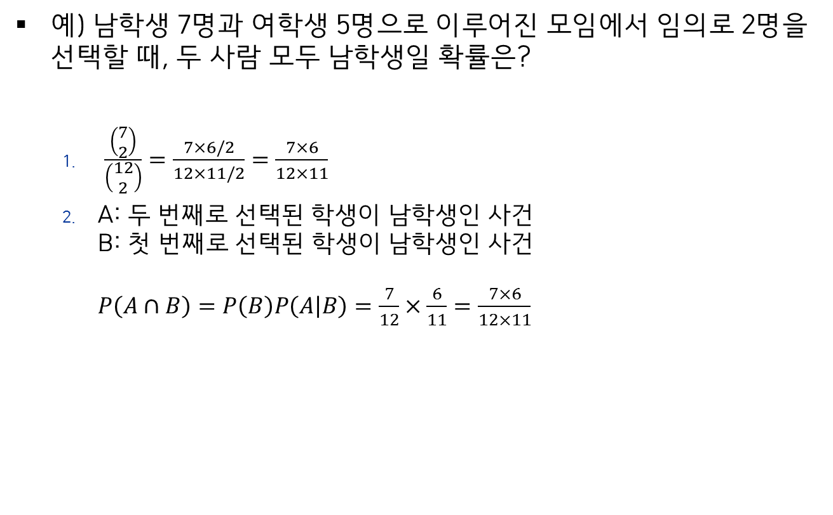
곱사건의 확률법칙
예) 남학생 7명과 여학생 5명으로 이루어진 모임에서 임의로 2명을 선택할 때, 두 사람 모두 남학생일 확률은?
$\frac{\left(\begin{matrix}7 \\ 2\end{matrix}\right)}{\left(\begin{matrix}12 \\ 2\end{matrix}\right)}=\frac{7×6/2}{12×11/2}=\frac{7×6}{12×11}$
A: 두 번째로 선택된 학생이 남학생인 사건 B: 첫 번째로 선택된 학생이 남학생인 사건 $P\left(A∩B\right)=P\left(B\right)P\left(A | B\right)=\frac{7}{12}×\frac{6}{11}=\frac{7×6}{12×11}$

Slide 14
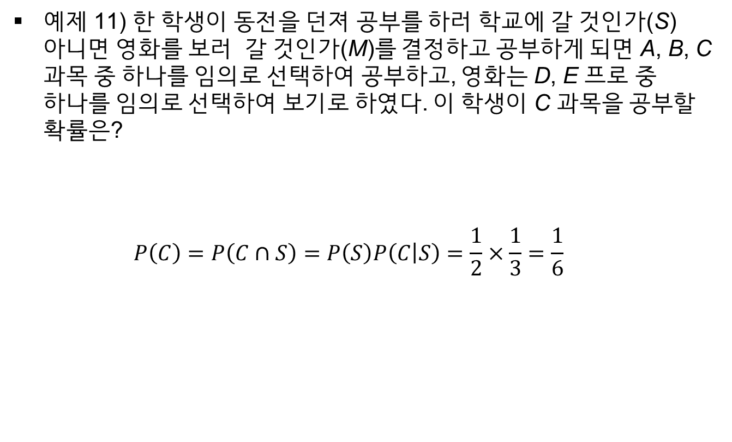
곱사건의 확률법칙
예제 11) 한 학생이 동전을 던져 공부를 하러 학교에 갈 것인가(S) 아니면 영화를 보러 갈 것인가(M)를 결정하고 공부하게 되면 A, B, C 과목 중 하나를 임의로 선택하여 공부하고, 영화는 D, E 프로 중 하나를 임의로 선택하여 보기로 하였다. 이 학생이 C 과목을 공부할 확률은? $P\left(C\right)=P\left(C∩S\right)=P\left(S\right)P\left(C | S\right)=\frac{1}{2}×\frac{1}{3}=\frac{1}{6}$

Slide 15
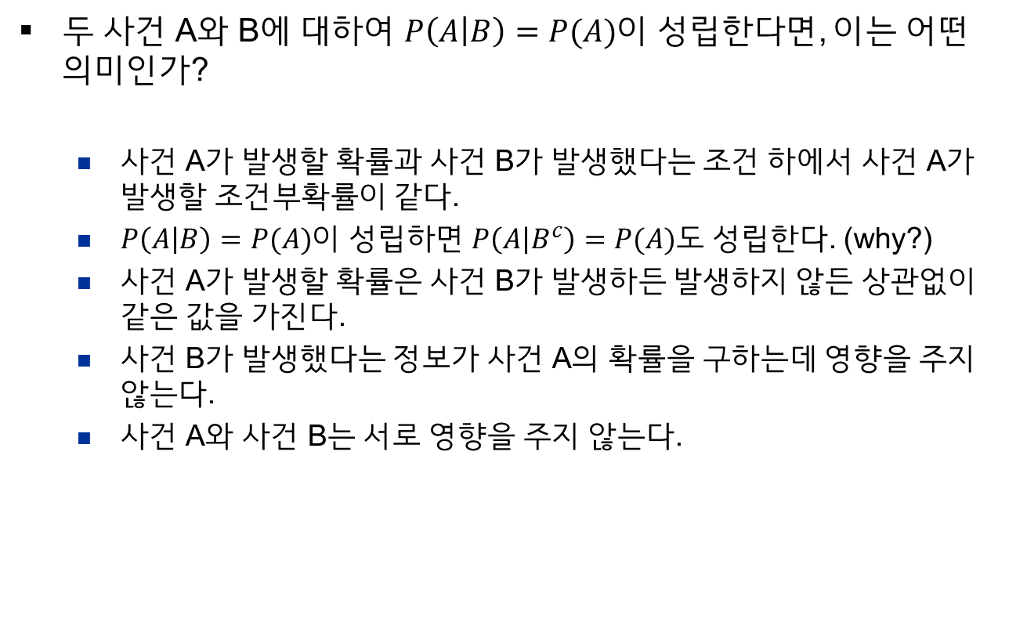
두 사건의 독립
두 사건 A와 B에 대하여 $P\left(A | B\right)=P(A)$이 성립한다면, 이는 어떤 의미인가?
사건 A가 발생할 확률과 사건 B가 발생했다는 조건 하에서 사건 A가 발생할 조건부확률이 같다.
$P\left(A | B\right)=P(A)$이 성립하면 $P\left(A | B^{c}\right)=P(A)$도 성립한다. (why?)
사건 A가 발생할 확률은 사건 B가 발생하든 발생하지 않든 상관없이 같은 값을 가진다.
사건 B가 발생했다는 정보가 사건 A의 확률을 구하는데 영향을 주지 않는다.
사건 A와 사건 B는 서로 영향을 주지 않는다.

Slide 16

두 사건의 독립
두 사건 A와 B에 대하여 $P\left(A∩B\right)=P\left(A\right)P\left(B\right)$ 가 성립할 때, 사건 A와 사건 B는 서로 독립(independent)이라고 한다.
$P\left(A | B\right)=P(A)$ $\frac{P(A∩B)}{P(B)}=P\left(A\right) \overset{⇔}{}$ $P\left(A∩B\right)=P\left(A\right)P\left(B\right)$

Slide 17

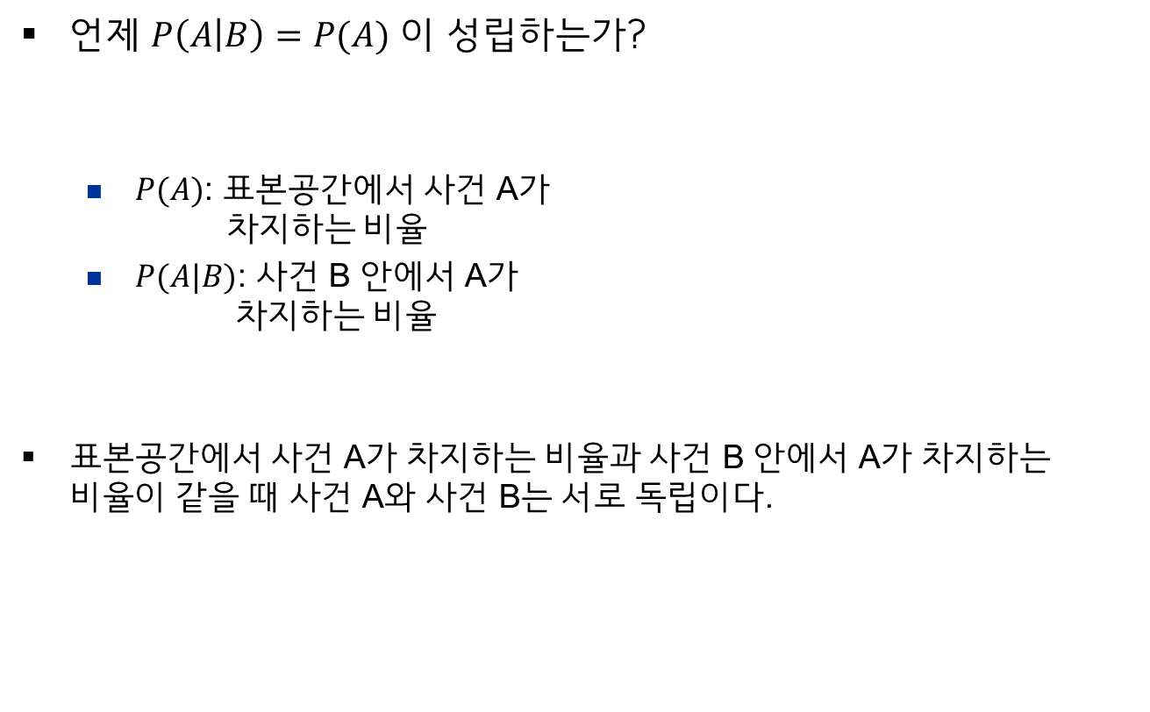


두 사건의 독립
언제 $P\left(A | B\right)=P(A)$ 이 성립하는가?
$P(A)$: 표본공간에서 사건 A가 차지하는 비율
$P(A|B)$: 사건 B 안에서 A가 차지하는 비율
표본공간에서 사건 A가 차지하는 비율과 사건 B 안에서 A가 차지하는 비율이 같을 때 사건 A와 사건 B는 서로 독립이다.
$$A$$
$$B$$
$$A∩B$$

Slide 18
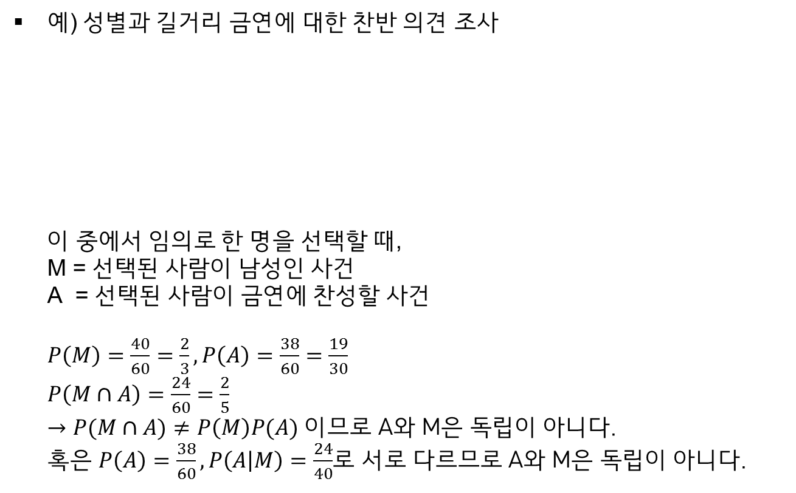
두 사건의 독립
예) 성별과 길거리 금연에 대한 찬반 의견 조사 이 중에서 임의로 한 명을 선택할 때, M = 선택된 사람이 남성인 사건 A = 선택된 사람이 금연에 찬성할 사건 $P\left(M\right)=\frac{40}{60}=\frac{2}{3}, P\left(A\right)=\frac{38}{60}=\frac{19}{30}$ $P\left(M∩A\right)=\frac{24}{60}=\frac{2}{5}$ $→P(M∩A)≠P\left(M\right)P(A)$ 이므로 A와 M은 독립이 아니다. 혹은 $P\left(A\right)=\frac{38}{60}, P\left(A | M\right)=\frac{24}{40}$로 서로 다르므로 A와 M은 독립이 아니다.
 | 금연 찬성 금연 반대 | 합계
남 녀 | 16 14 6 | 40 20
합계 | 38 22 | 60

Slide 19
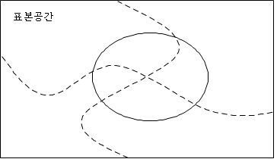
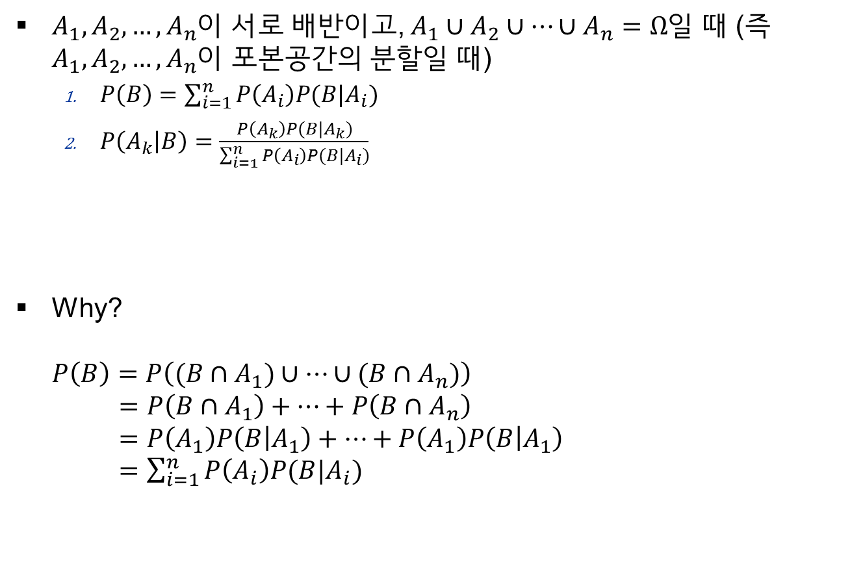
베이즈 정리(Bayes’ rule)
$A_{1}, A_{2}, …, A_{n}$이 서로 배반이고, $A_{1}∪A_{2}∪⋯∪A_{n}=Ω$일 때 (즉 $A_{1}, A_{2}, …, A_{n}$이 포본공간의 분할일 때)
$P\left(B\right)=\sum_{i=1}^{n}{P\left(A_{i}\right)P(B|A_{i})}$
$P\left(A_{k} | B\right)=\frac{P\left(A_{k}\right)P(B|A_{k})}{\sum_{i=1}^{n}{P\left(A_{i}\right)P(B|A_{i})}}$
Why? $P\left(B\right)=P\left((B∩A_{1})∪⋯∪(B∩A_{n})\right)$ $=P\left(B∩A_{1}\right)+⋯+P\left(B∩A_{n}\right)$ $=P\left(A_{1}\right)P\left(B | A_{1}\right)+⋯+P\left(A_{1}\right)P\left(B | A_{1}\right)$ $=\sum_{i=1}^{n}{P\left(A_{i}\right)P(B|A_{i})}$

Slide 20
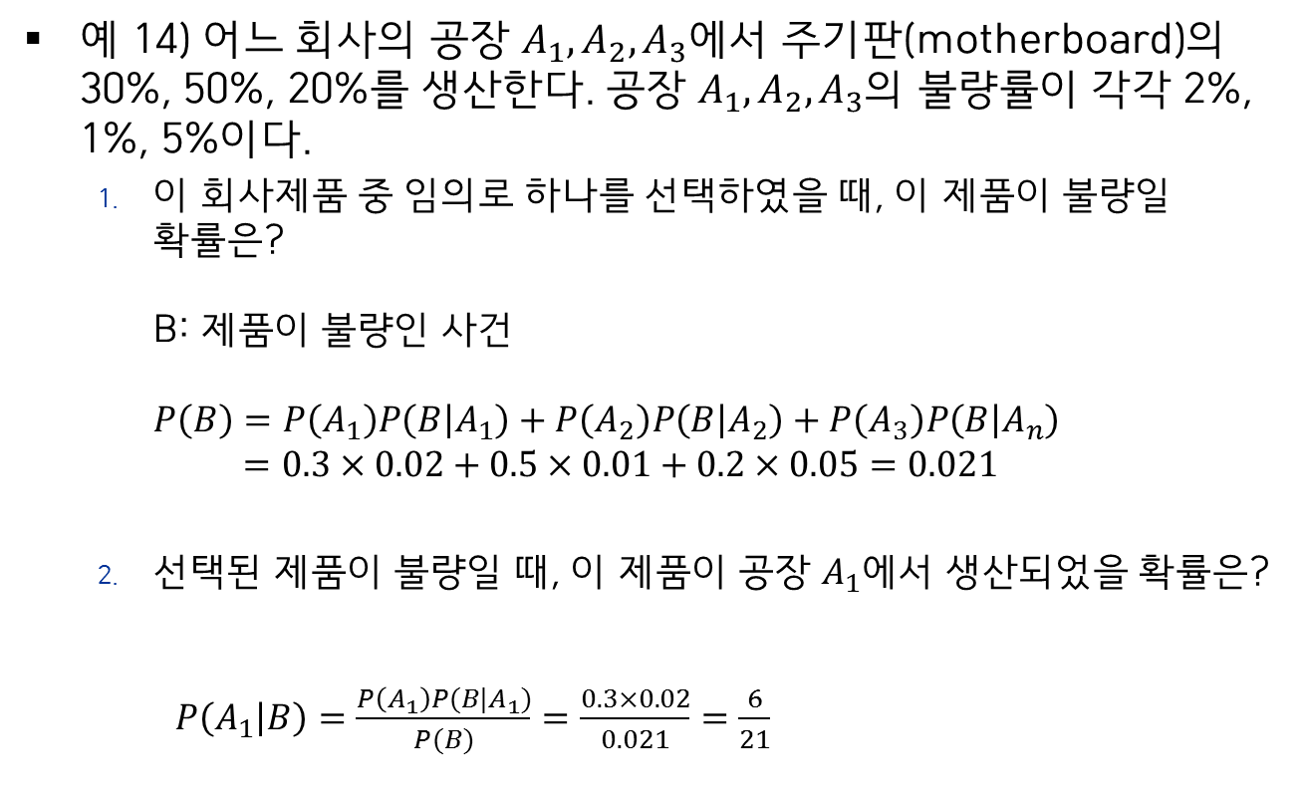
베이즈 정리
예 14) 어느 회사의 공장 $A_{1}, A_{2}, A_{3}$에서 주기판(motherboard)의 30%, 50%, 20%를 생산한다. 공장 $A_{1}, A_{2}, A_{3}$의 불량률이 각각 2%, 1%, 5%이다.
이 회사제품 중 임의로 하나를 선택하였을 때, 이 제품이 불량일 확률은? B: 제품이 불량인 사건 $P\left(B\right)=P\left(A_{1}\right)P\left(B | A_{1}\right)+P\left(A_{2}\right)P\left(B | A_{2}\right)+P\left(A_{3}\right)P\left(B | A_{n}\right)$ $=0.3×0.02+0.5×0.01+0.2×0.05=0.021$
선택된 제품이 불량일 때, 이 제품이 공장 $A_{1}$에서 생산되었을 확률은? $P\left(A_{1} | B\right)=\frac{P\left(A_{1}\right)P(B|A_{1})}{P(B)}=\frac{0.3×0.02}{0.021}=\frac{6}{21}$

Slide 21
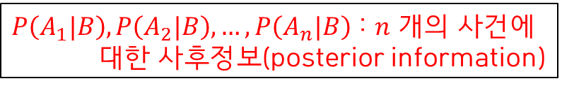
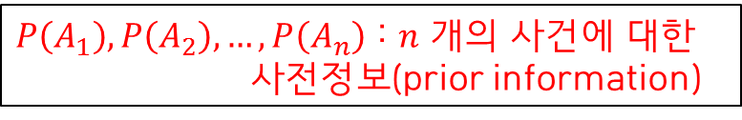

베이즈 정리
베이즈 정리는 기존의 정보와 새로운 정보를 이용하여 update하는 과정에 응용될 수 있다.
$P\left(A_{1}\right), P\left(A_{2}\right), …, P\left(A_{n}\right)$ : $n$ 개의 사건에 대한 사전정보(prior information)
사건 $B$에 대한 발생 정보
$P\left(A_{1}|B\right), P\left(A_{2}|B\right), …, P\left(A_{n}|B\right)$ : $n$ 개의 사건에 대한 사후정보(posterior information)

